Slide 1
软件课程设计答辩
THESIS DEFENSE POWERPOINT TEMPLATE
指导老师：闫波
答辩人：计科七班倪潇晗小组
小组成员：倪潇晗 殷子强 李昭璞 胡育铨 周弈帆

Slide 2
系统架构
This is a good space for a short subtitle
与用户进行直接交互
02
系统用例的功能的实现
04
用户界面层
控制层
业务逻辑层
数据持久层
01
控制界面和功能的实现，在用户界面和业务逻辑两层之间充当连接的角色
03
对系统产生的数据进行操作，直接与数据库对接

Slide 3
李昭璞负责部分
THESIS DEFENSE POWERPOINT TEMPLATE

Slide 4
What did I do
个人分工
经小组讨论，我负责完成用户登录系统和修改个人信息的模块
需求分析
完成了登录系统和个人信息修改系统的需求分析
概要设计
以简单的组织结构图、类图、时序图和接口图完成了概要设计
详细设计
详细设计对每个功能模块进行了更为深入的设计

Slide 5
01
个人分工

Slide 6
从总体架构看个人分工
1

Slide 7
02
需求分析

Slide 8
需求分析——功能划分
2
注册
登录
用户注册后能够以注册的账号登录舌像管理系统。
用户登录必须登录以进行后续的操作，而用户登录在登录页面登录后，在后续页面将不用再登录。
找回密码
修改个人信息
如用户忘记密码可以在此功能模块下实现重置密码，以便登录。
用户可以修改相关的个人信息，便于账户管理以及为舌象分析提供便利。

Slide 9
03
概要设计

Slide 10
概要设计
3
概要设计主要以图片的形式给出了登录系统整体的组织结构，主要包含组织结构图、简单类图、每个功能模块的顺序图

Slide 11
组织结构
3

Slide 12
简单类图
3

Slide 13
注册顺序图
3

Slide 14
登录顺序图
3

Slide 15
修改个人信息顺序图
3

Slide 16
04
详细设计

Slide 17
详细设计——整体架构
4
SpringBoot框架
VS
使用SpringBoot框架，通过对应注解来代替繁琐的XML配置文件以管理对象的生命周期，便于利用一些第三方库如Httpservlet,HttpSession
单点登录系统
以cookie实现简单的单点登录系统，使得在登录页面登录后在其他子系统都不需再登录

Slide 18
用户界面层
4

Slide 19
控制层
4
以修改个人信息模块为例
ViewController
所有功能模块都有ViewController，用于接受业务逻辑层传过来的session信息进行地址重定向以及展示要在用户界面层上展示的响应信息或错误信息。子系统的ViewController还会对接收cookie，对其中的token进行判断，以判断用户是否已经登录

Slide 20
业务逻辑层
4
以登录模块为例
LoginController
所有功能模块的业务逻辑层都有对应的功能实现Controller，都有对应的do方法用于实现模块对应的功能。session保存用户与服务器的交互信息与响应结果交给控制层。Cookie则是保存客户端的登录信息。userMapper实现与数据库的接口
在登录模块中，还有LoginCacheUtil类用于保存用户登录信息的token

Slide 21
数据持久层
4
用户个人信息表单
UserInfo
保存用户实体类，方便后续各个功能模块的操作

Slide 22
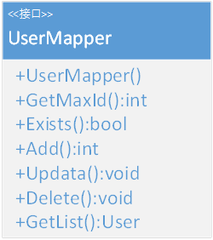
接口设计
4
与数据库的接口
UserMapper
提供与数据库的接口
实现查询、增、删、改的功能

Slide 23
数据库设计
4
用户个人信息表
字段名 | 类型 | 说明 | 属性
user_id | int | 用户id | PK, NOT NULL, IDENTITY
user_name | Varchar(32) | 账号 | NOT NULL
user_password | Varchar(32) | 密码 | NOT NULL
user_email | Varchar(32) | 邮件地址
user_phone | int | 电话号码 | NOT NULL
user_age | int | 年龄 | NOT NULL
user_gender | Tinyint | 性别 | NOT NULL
user_background | Varchar(500) | 既往病史

Slide 24
胡育铨负责部分
THESIS DEFENSE POWERPOINT TEMPLATE

Slide 25
思路
系统架构
用户界面
顺序图
数据库设计
目 录
CONTENTS

Slide 26

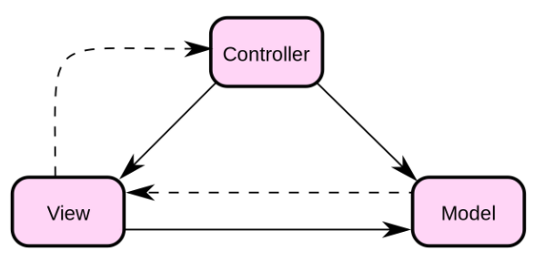
1、思路
我们使用MVC框架进行设计，分成了用户界面层，控制层，业务逻辑层和数据持久层，我的部分是用户与报告的交互，即用户上传舌象图片，得到自己的诊断、个人报告，另外，还可以获取示例报告。

Slide 27
1、思路
用户在界面中可以看到“上传舌象图片”、“查看诊断报告”、“查看个人报告”、“查看示例报告”四个按键，分别对应四个功能。
点击“上传舌象图片”后将弹出窗口，用以选择本地的舌象照片进行上传，或者使用手机摄像头进行拍摄，然后上传，上传成功之后会保存到数据库，并显示上传成功。
点击“查看诊断报告”后会将上传的舌象照片传给机器学习模型，由机器学习模型进行分类，得到一个分类结果，得到这个分类结果后，前往数据库查找该结果对应的诊断与建议，然后再从数据库中获取当前用户的个人资料，整合成诊断报告，存储在数据库中，并显示给用户。
点击“查看个人报告”后，系统将该用户的ID传给数据库，得到该用户的个人资料，并查找到该用户近一个月存储的诊断报告，然后将个人资料与诊断报告整合成个人报告（显示该用户近一个月的情况），并显示给用户。
点击“查看示例报告”后，系统将从数据库中获取已经存储好的示例报告，然后显示给用户。

Slide 28
2、系统架构
02
04
诊断与报告模块视图
诊断与报告模块控制器
诊断与报告模块业务逻辑
诊断与报告模块数据持久层
01
03

Slide 29
诊断与报告模块视图（用户界面层）
用户界面层包含了三个类，分别是UserReportInterface、DisRepoInterface和UploadTonguePic，分别作用是展示开始的主界面，然后是显示报告的界面，和用户上传舌象图片的界面

Slide 30
诊断与报告模块控制器（控制器层）
该层包含了两个类，分别是ChooseAndUpLoadPic和ViewAnayzeMergeRepo，分别作用是图片管理（管理图片的上传）和报告的显示，分析与整合。

Slide 31
诊断与报告模块业务逻辑（业务逻辑层）
该类包含了一个类，为AMRepoModel，用于和数据库和机器学习模型进行交互

Slide 32
诊断与报告模块数据持久层（数据持久层）
数据持久层包含了几个表，分别是UserInfoTable，用来存储用户信息，包括姓名性别年龄等，DiagnosisRepoTable用来存储诊断报告，ExampleRepoTable用来存储示例报告。

Slide 33
3、用户界面

Slide 34
3、用户界面

Slide 35
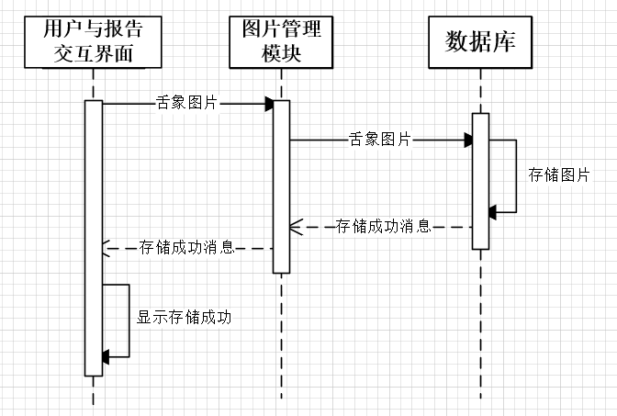
4、功能顺序图
上传舌象图片

Slide 36
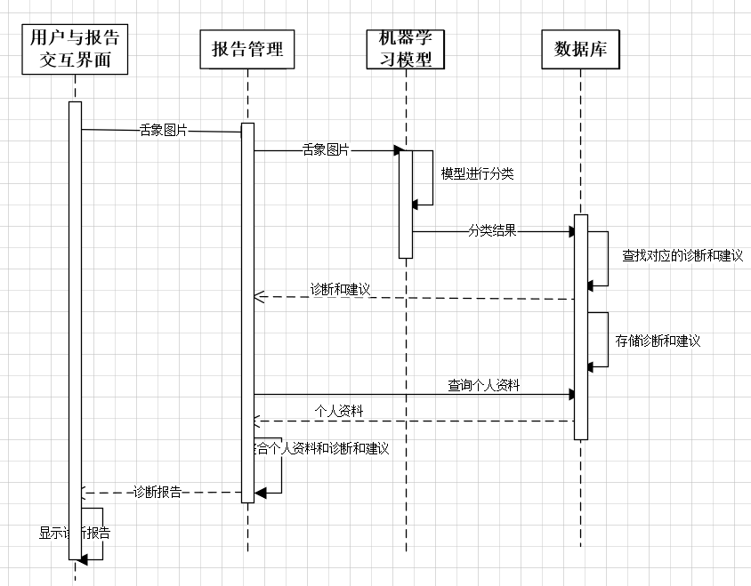
4、功能顺序图
查看诊断报告

Slide 37
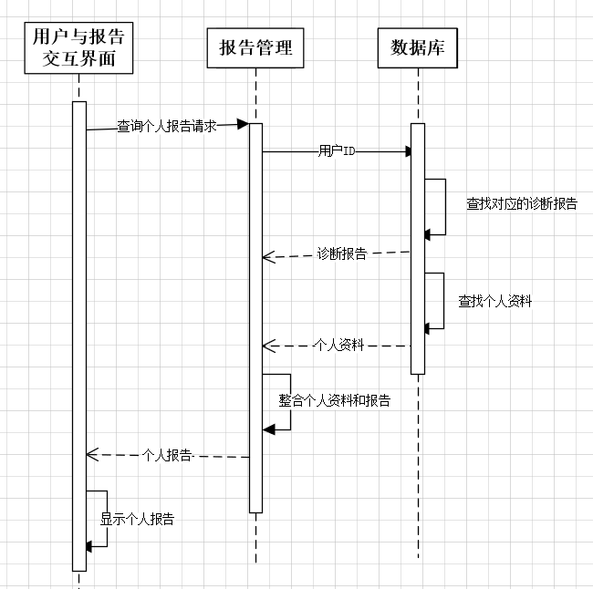
4、功能顺序图
查看个人报告

Slide 38
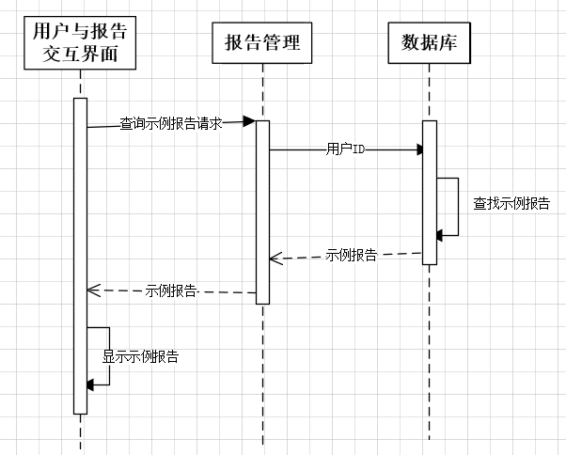
4、功能顺序图
查看示例报告

Slide 39
字段 | 类型 | 说明 | 属性
UserID | Int | 用于唯一标识用户 | PK NOT NULL IDENTITY
UserName | Varchar（20） | 说明用户的姓名 | NOT NULL
UserAge | Int | 用于说明用户的年龄 | NOT NULL
UserGender | Varchar（20） | 用于说明用户的性别 | NOT NULL
字段 | 类型 | 说明 | 属性
DiagnosisRepoID | Int | 用于唯一标识一个诊断报告 | PK NOT NULL IDENTITY
UserID | Int | 用于确定该报告属于哪一个用户 | FK NUT NULL
ReportContent | Varchar（100000） | 用于存储报告内容 | NOT NULL
Time | Varchar（50） | 用于记录该报告生成的时间 | NOT NULL
PicID | Int | 记录该报告对应的舌象照片 | FK NOT NULL
5、数据库设计
字段 | 类型 | 说明 | 属性
ExampleID | Int | 用于唯一标识示例报告 | PK NOT NULL IDENTITY
ExampleContent | Varchar（100000） | 用于记录报告内容 | NOT NULL

Slide 40
5、数据库设计

Slide 41
倪潇晗负责部分
THESIS DEFENSE POWERPOINT TEMPLATE

Slide 42
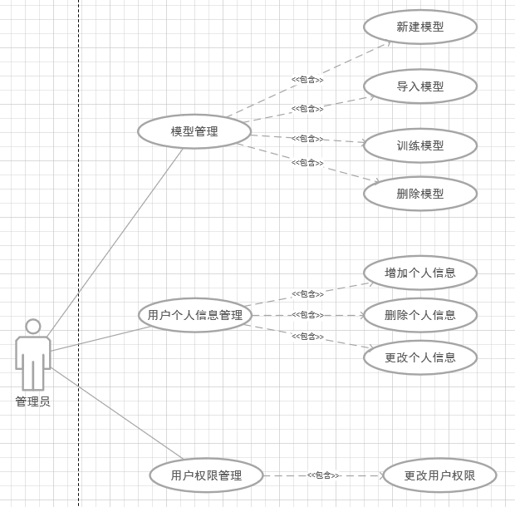
需求分析
用例图设计

Slide 43
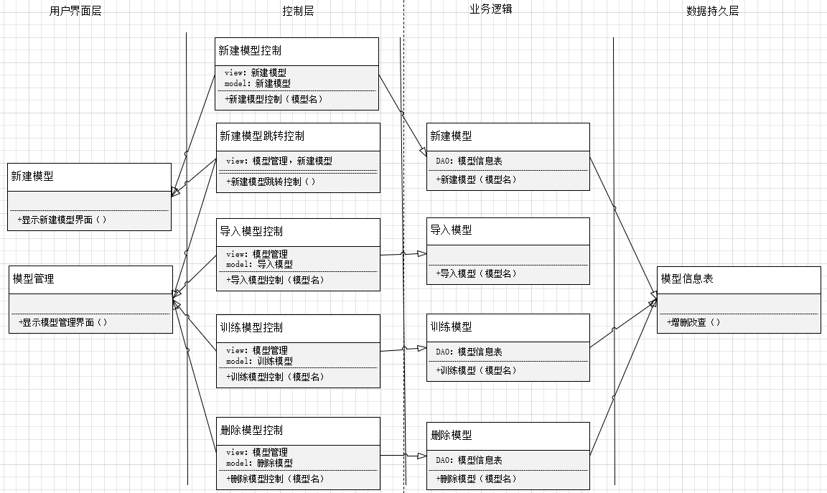
模型管理
类图设计

Slide 44
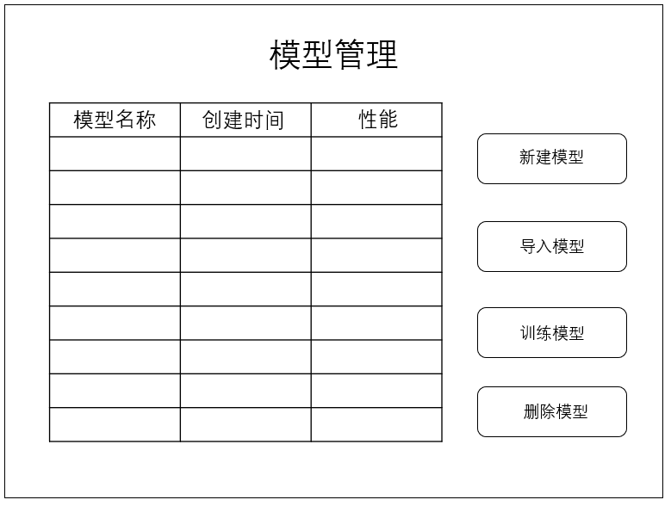
模型管理
界面设计
用户界面层能够看到模型管理界面，模型管理界面中显示了数据库中的模型信息表和新建模型、导入模型、训练模型、删除模型四个按钮。

Slide 45
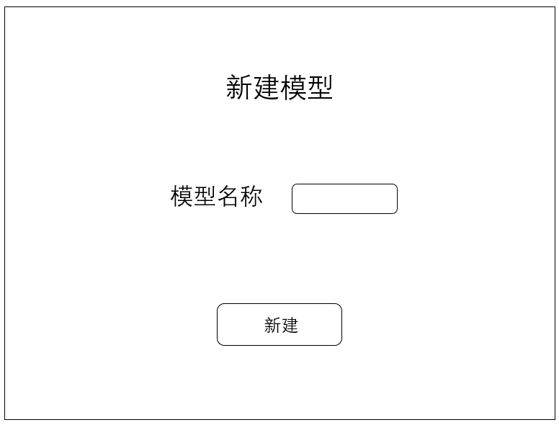
模型管理
界面设计
系统管理员可以在模型管理界面点击新建模型按钮，通过跳转控制层跳转至新建模型界面，在新建模型界面中输入新建的模型名，点击新建按钮。

Slide 46
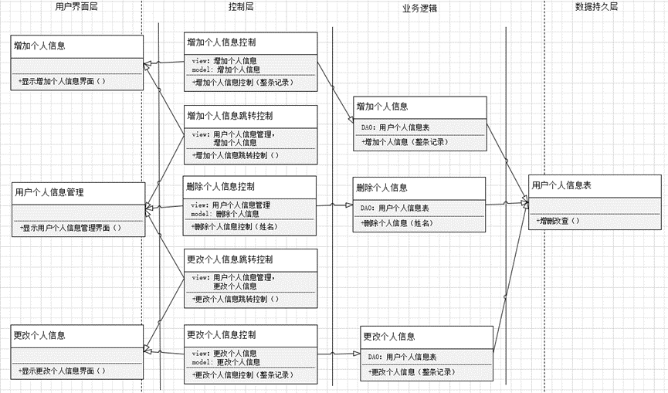
用户个人信息管理
类图设计

Slide 47
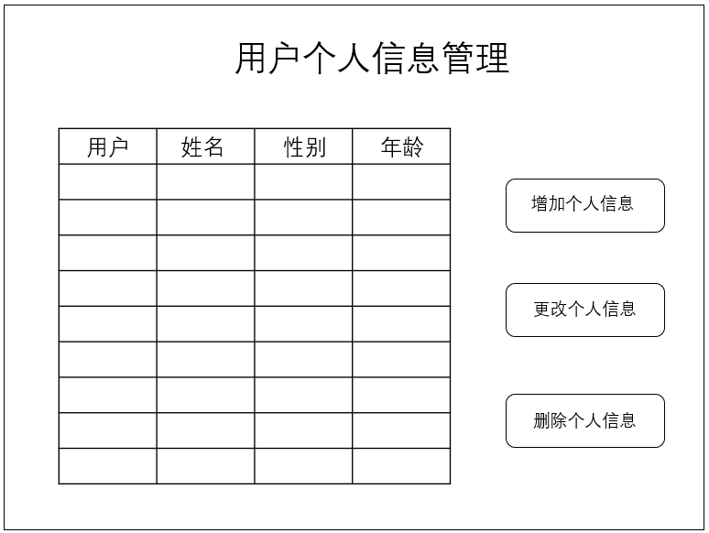
用户个人信息管理
界面设计
用户界面层能够看到用户个人信息管理界面，用户个人信息管理界面中显示了数据库中的用户个人信息表和增加个人信息、删除个人信息、更改个人信息三个按钮。

Slide 48
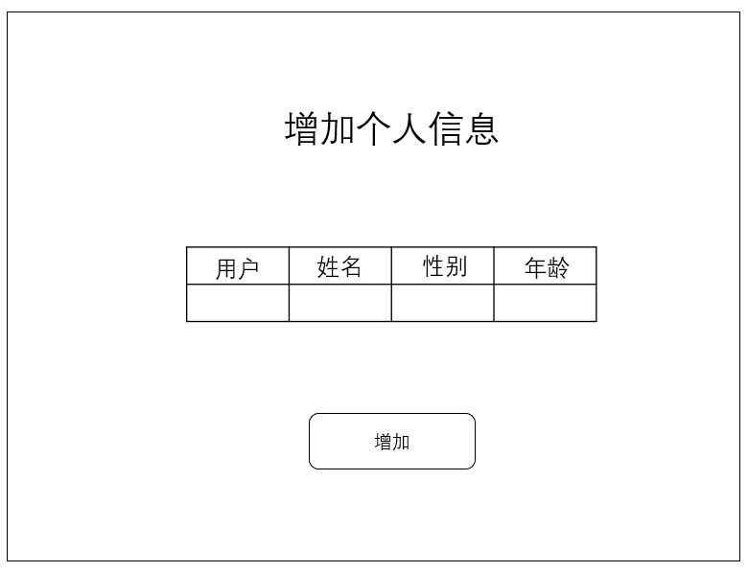
用户个人信息管理
界面设计
系统管理员可以在用户个人信息管理界面点击增加个人信息按钮，通过跳转控制层跳转至增加个人信息界面，在增加个人信息界面中输入增加的用户个人信息记录，点击增加按钮。

Slide 49
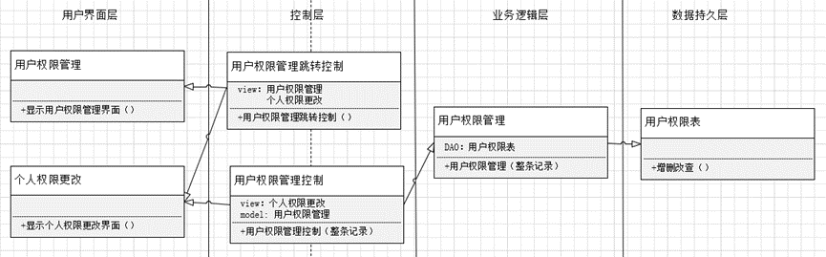
用户权限管理
类图设计

Slide 50
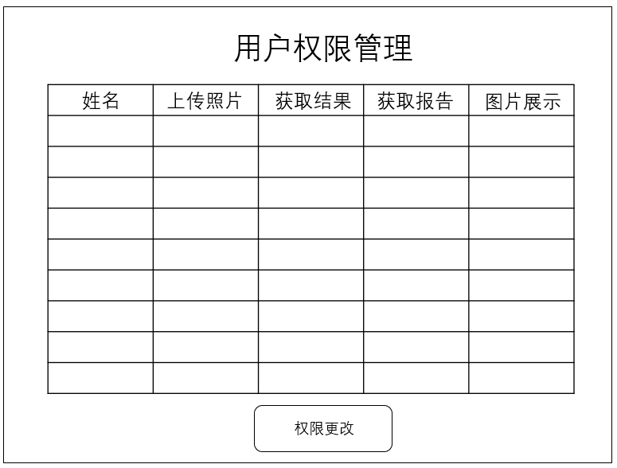
用户权限管理
界面设计
用户界面层能够看到用户权限管理界面，用户权限管理界面中显示了数据库中的用户权限表和权限更改按钮。

Slide 51
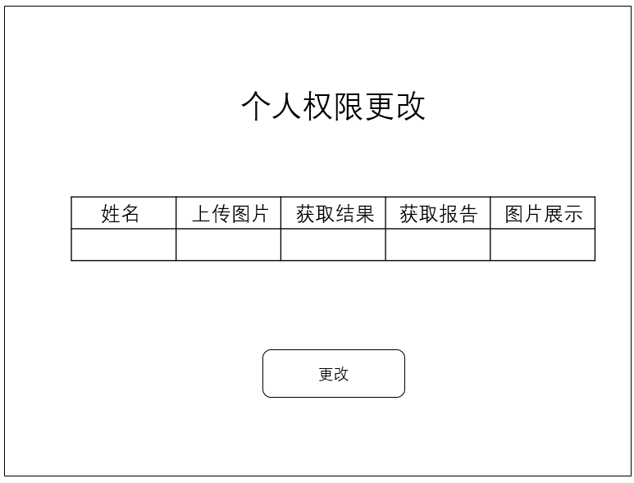
用户权限管理
界面设计
系统管理员可以在用户权限管理界面选择需要更改的用户权限记录，点击权限更改按钮，通过跳转控制层跳转至个人权限更改界面，个人权限更改界面中显示了该条记录的详细内容，在个人权限更改界面中更改用户权限记录，点击更改按钮。

Slide 52
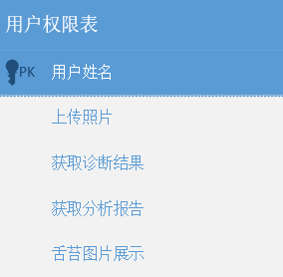
数据库设计
数据库表设计
字段 | 类型 | 说明 | 属性
用户姓名 | Varchar(20) | 用于唯一标识用户 | PK NOT NULL IDENTITY
上传图片 | bool | 标注用户是否拥有上传图片的权限 | NOT NULL
获取诊断结果 | bool | 标注用户是否拥有获取诊断结果的权限 | NOT NULL
获取分析报告 | bool | 标注用户是否拥有获取分析报告的权限 | NOT NULL
舌苔图片展示 | bool | 标注用户是否拥有舌苔图片展示的权限 | NOT NULL

Slide 53
殷子强负责部分
THESIS DEFENSE POWERPOINT TEMPLATE

Slide 54
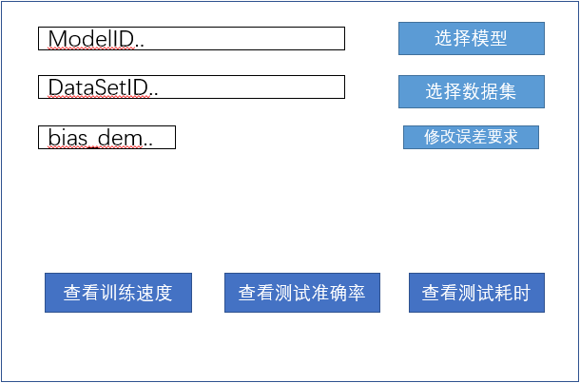
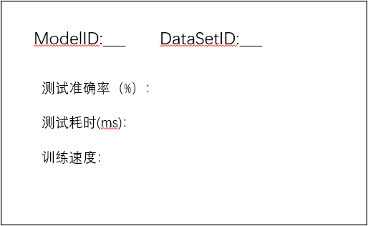
用户界面
用户界设计

Slide 55
用例描述
模块用例描述

Slide 56
模块流程
模块活动图

Slide 57
实体 关系
类图 包图

Slide 58
数据库设计
数据库表设计

Slide 59
周弈帆负责部分
THESIS DEFENSE POWERPOINT TEMPLATE

Slide 60
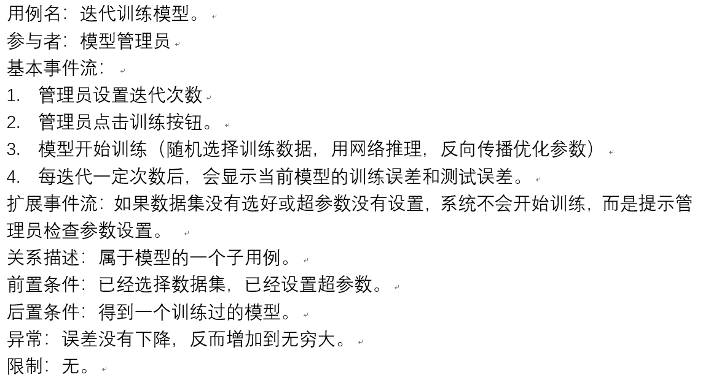
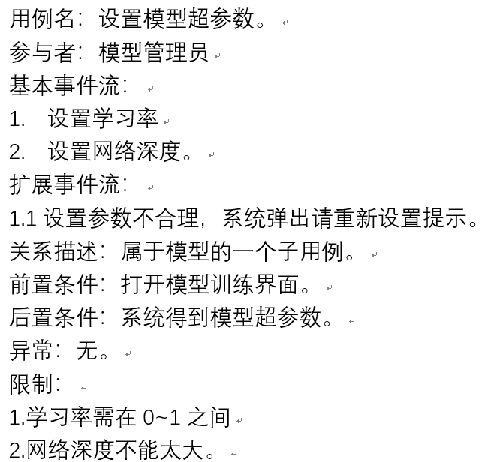
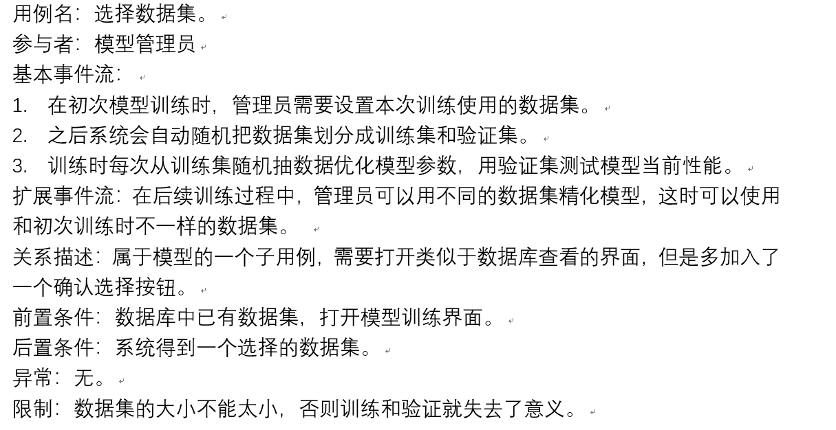
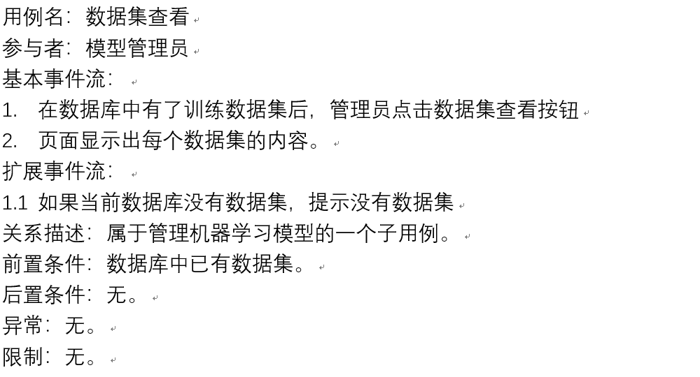
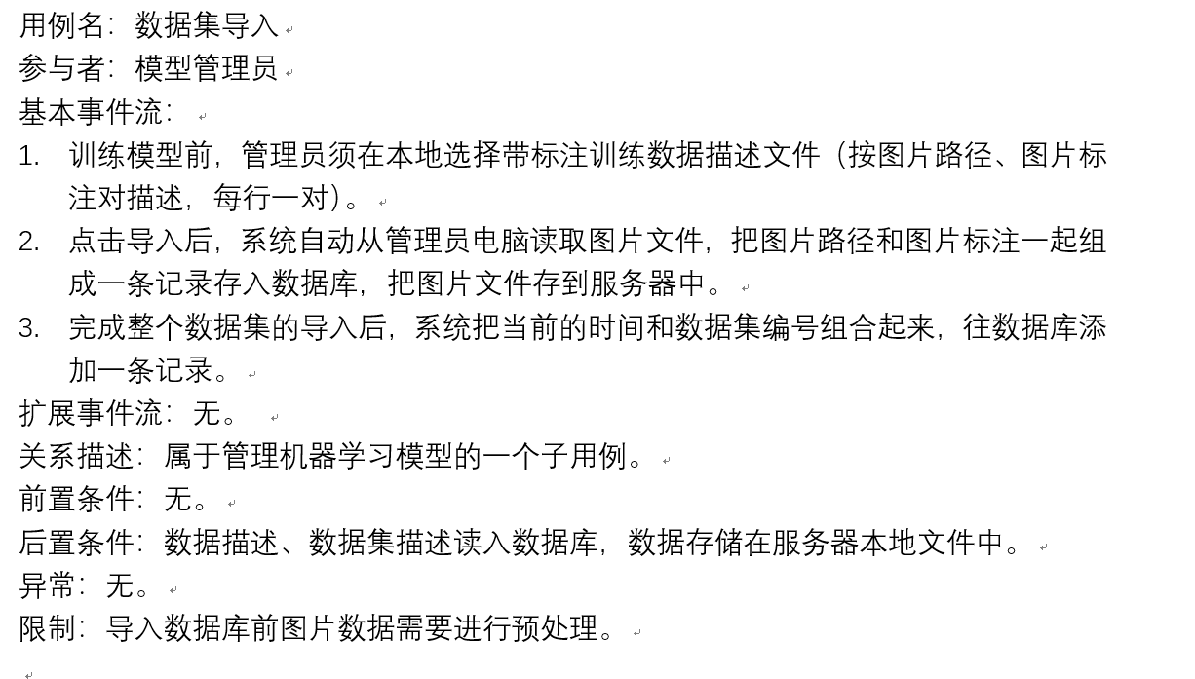
用例描述

Slide 61
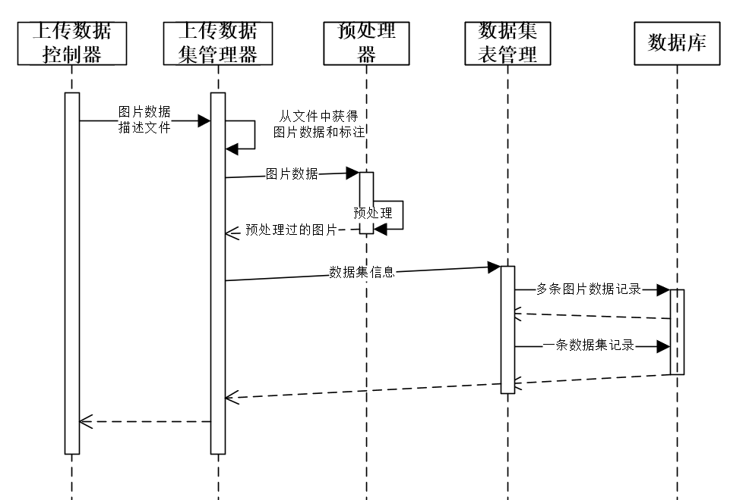
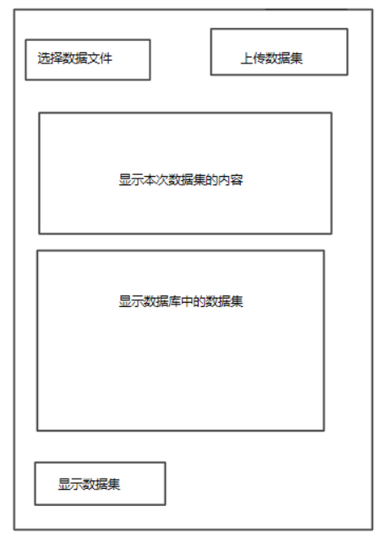
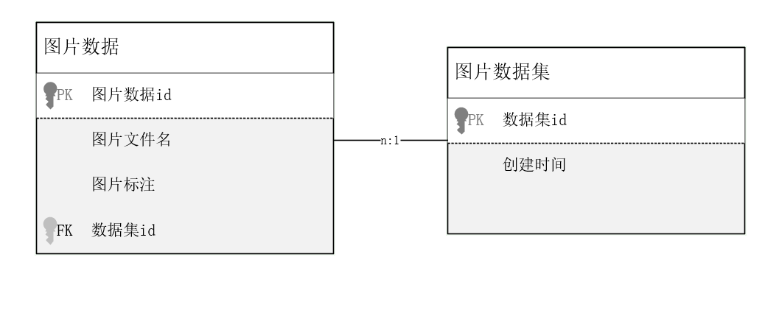
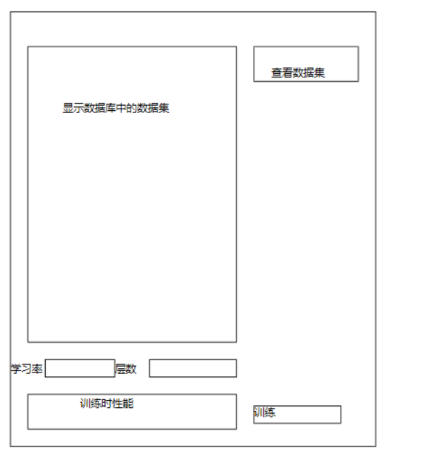
概要设计

Slide 62
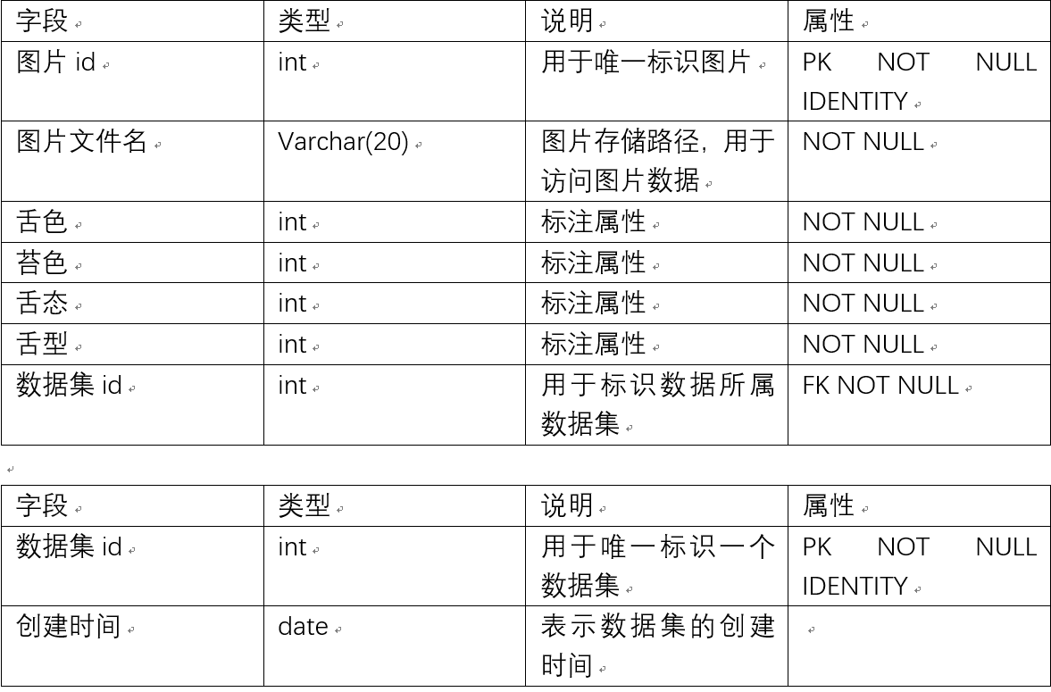
详细设计

Slide 63
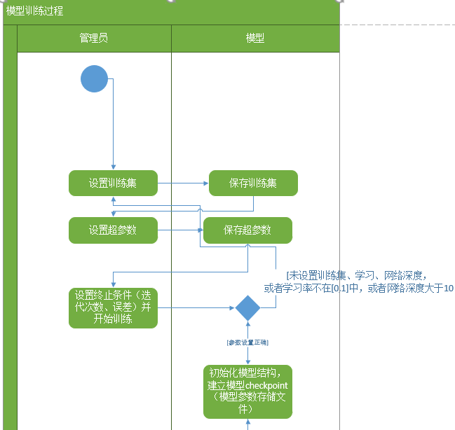
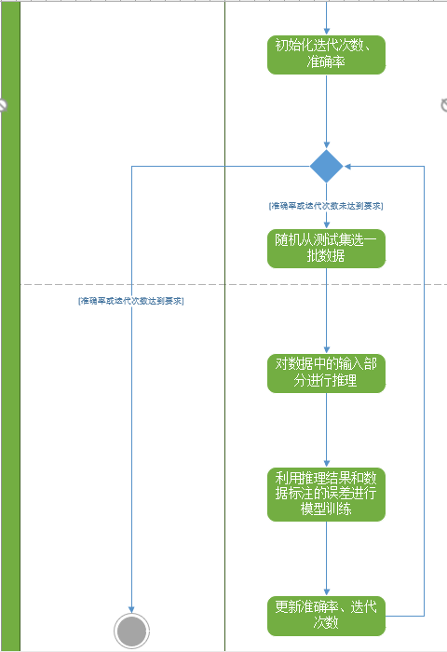

Slide 66
敬请老师批评指正
THANK YOU FOR WATCHING

